Slide 1
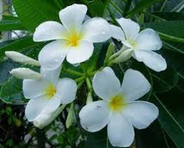

Slide 2
স্বাগতম

Slide 3
পরিচিতি
শিক্ষক পরিচিতি
পাঠ পরিচিতি
নামঃমোছাঃরিনা আকতার
পদবীঃসহকারী শিক্ষক
বিদ্যালয়ঃআলোহালী সরকারি প্রাথমিক বিদ্যালয়
দুপচাঁচিয়া ,বগুড়া ।
শ্রেনিঃচতুর্থ
বিষয়ঃবাংলা
পাঠঃবাংলাদেশের প্রকৃতি ।
পাঠ্যাংশঃপ্রথমে........কাশফুলে ভরে যায় ।
তারিখঃ১২-০৩-২০২০ খ্রিঃ
সময়ঃ৪০ মিনিট

Slide 4
শিখনফলঃ শোনাঃ1.1.1-যুক্তব্যঞ্জণ সহযোগে গঠিত শব্দ শুনে বুঝতে পারবে। বলাঃ১.1.2- যুক্তব্যঞ্জণ সহযোগে তৈরি শব্দযুক্ত বাক্য স্পষ্ট ও শুদ্ধভাবে বলতে পারবে । পড়াঃ১.4.1-পাঠে ব্যবহ্নত শব্দ শ্রবণযোগ্য স্পষ্ট স্বরে ও শুদ্ধ উচ্চারণে পড়তে পারবে। লেখাঃ1.5.1-পাঠে ব্যবহ্নত শব্দ দিয়ে নতুন নতুন বাক্য লিখতে পারবে।

Slide 5
এসো আমরা একটি ভিডিও দেখি।

Slide 6
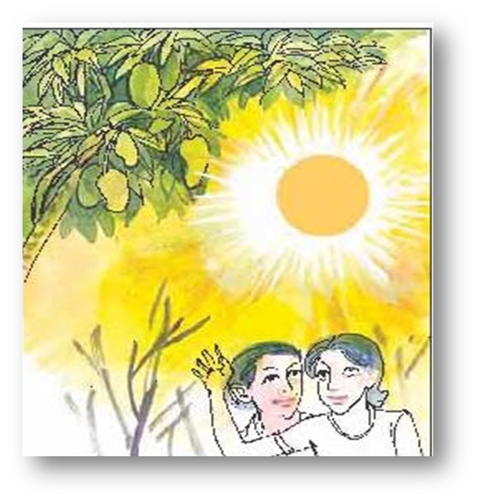
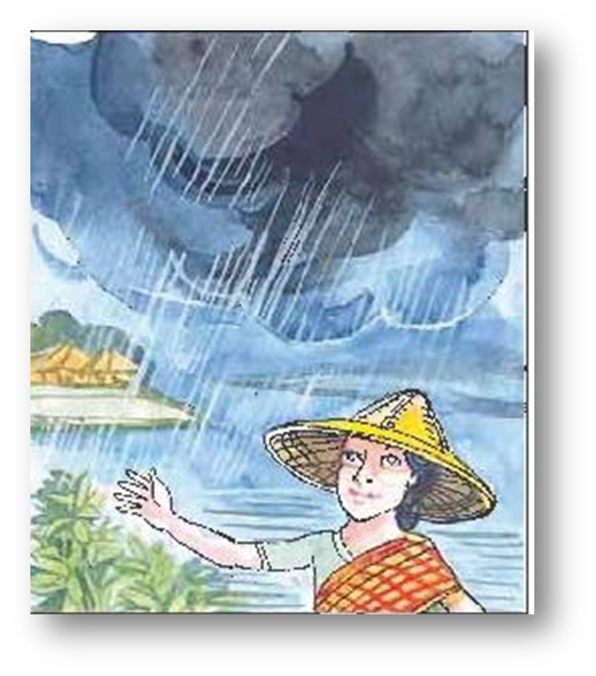
ছবিতে কি দেখতে পাচ্ছ?

Slide 7
আজ আমরা গ্রীষ্ম , বর্ষা ও শরৎকাল সম্পর্কে জানব।

Slide 8
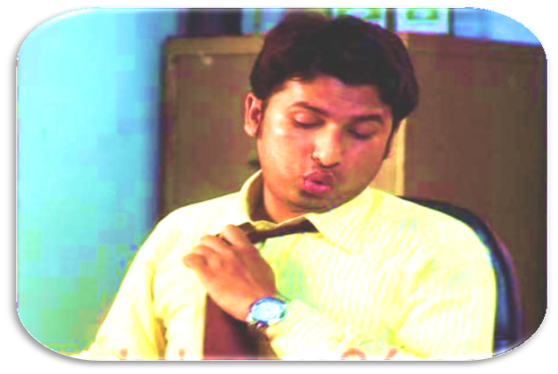
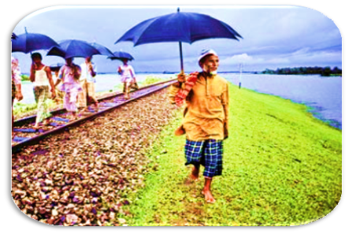
গ্রীষ্মে কী প্রচন্ড গরম!
রৌদের অসহ্য তাপ।দুপুরে লোকে বের হলে ছাতা ধরে হাঁটে।

Slide 9
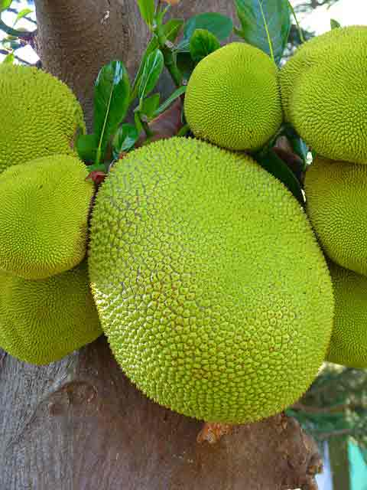
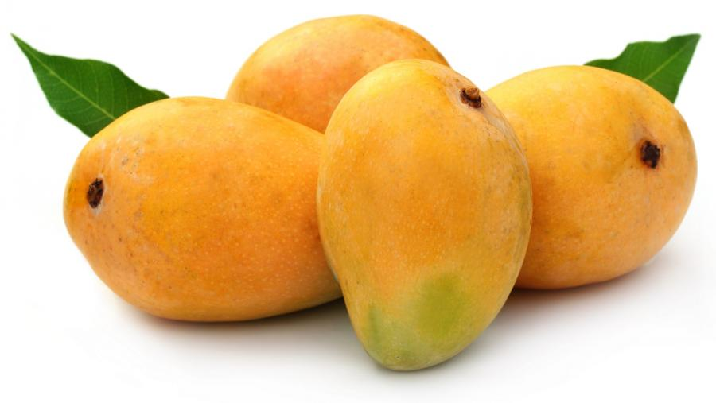
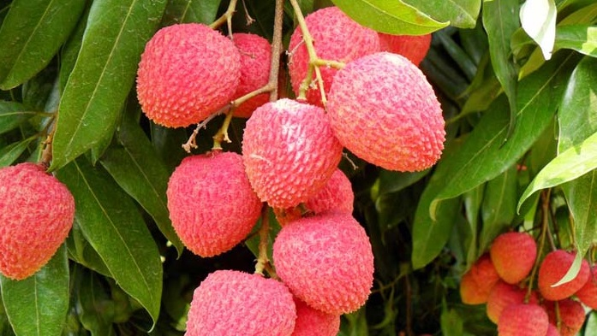
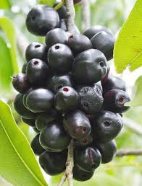
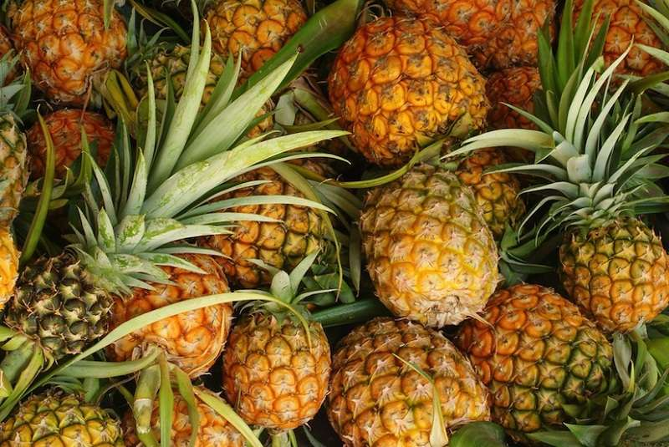
।
।
।
গ্রীষ্মকালকে মধুমাস বলা হয়।কারণ এ সময় মধুর মতো মিষ্টি নানা ফল পাওয়া যায়।আম ,জাম ,কাঁঠাল, আনারস, লিচু ইত্যাদি গ্রীষ্মকালের ফল।

Slide 10
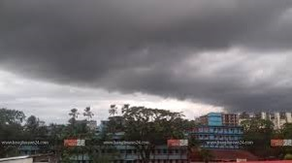
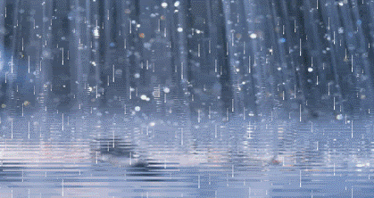
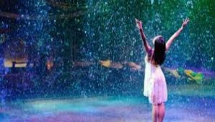
বর্ষায় আকাশ কালো ঘন মেঘে ছেয়ে যায়।কখনও বড় ফোঁটা, আবার কখনও ছোট ফোঁটায় বৃষ্টি হয়। বড় ফোঁটায় বৃষ্টিকে মষুলধারে বৃষ্টি,ছোট ফোঁটায় বৃষ্টিকে ইলশেগুঁড়ি বলে।

Slide 11
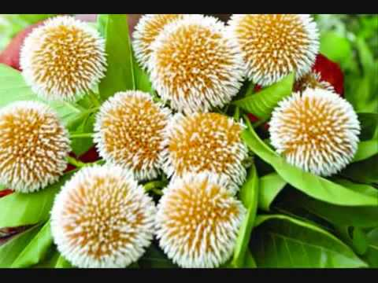
এ সময় ফোটে কদম ,কেয়া ও নানা ধরণের ফুল।

Slide 12
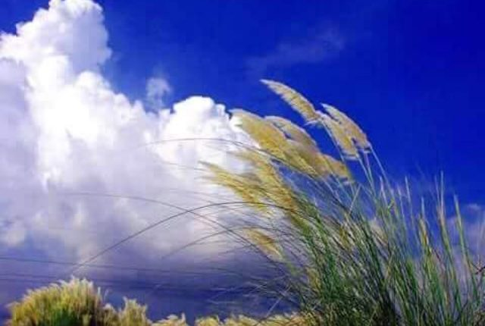
শরৎকালে আকাশে সাদা মেঘ থাকে।নদীর পাড় সাদা কাশফুলে ভরে যায়।

Slide 13
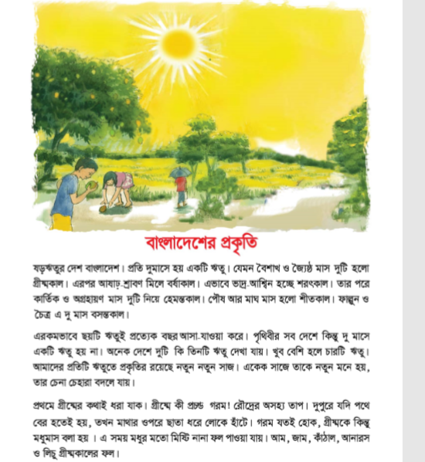
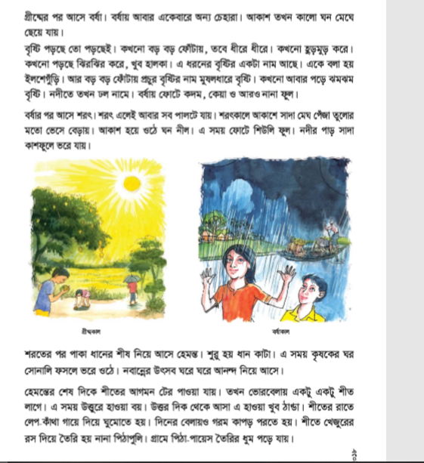
বই সংযোগ

Slide 14
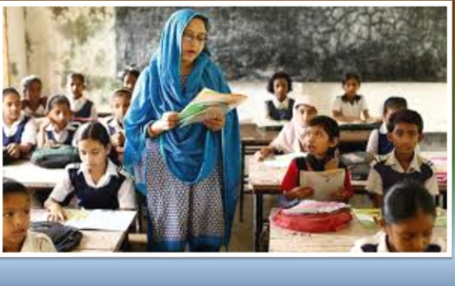
আদর্শপাঠ

Slide 15
যুক্তবর্ণ ও নতুন শব্দ
গ্রীষ্ম
ষ্ম
ষ
ম
প্রচন্ড
ন্ড
ন
ড
বৃষ্টি
ষ্ট
ষ
ট
নতুন শব্দ
অর্থ
প্রচন্ড
খুব বেশী
পেঁজা
তুলা ধুনে বা টেনে আঁশ বের করা
পাড়
কিনারা

Slide 16
একক পাঠ

Slide 17
দলীয় কাজ
লাল দল
যুক্তবর্ণ ভেঙেগ নতুন শব্দ লিখঃষ্ট,ন্ড ষ্ম
সবুজ দল
শব্দ গুলো দিয়ে বাক্য তৈরি করঃপ্রচন্ড,বৃষ্টি ,মিষ্টি
নীল দল
উত্তর লিখঃইলশেগুঁড়ি কি? কদম কখন ফোটে?

Slide 18
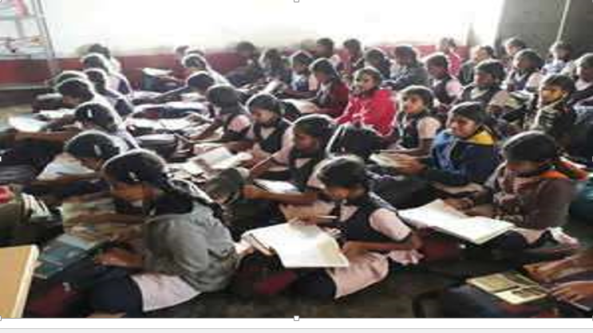
নিরব পাঠ

Slide 19
মূল্যায়নঃ
শূন্যস্থান পূরন করঃ
মধুমাস
(ক)গ্রীষ্মকে বলা হয়.............।
শরৎ
(খ)বর্ষার পর আসে.........।
প্রশ্নগুলোর উত্তর লিখঃ
(ক)বর্ষাকালে কি কি ফুল ফোটে?
(খ)গ্রীষ্মকাল সম্পর্কে ৩টি বাক্য লিখ

Slide 20
কর্মঅনুশীলন
তোমার জানা একটি ঋতু সম্পর্কে ৫টি বাক্য লিখে আনবে।

Slide 21
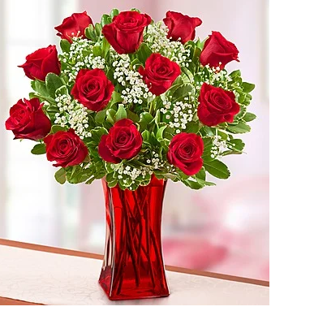
সবাইকে ধন্যবাদ

